Slide 1
Dominica II Passionis seu in Palmis

Slide 2
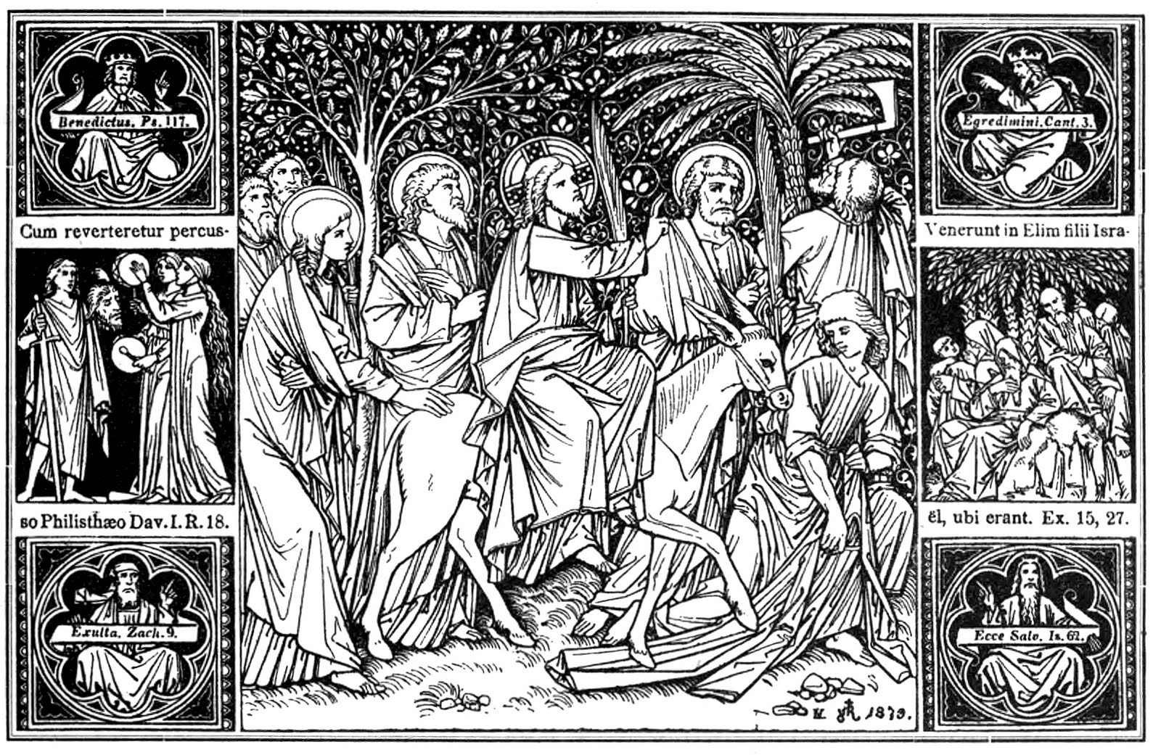
Dominica II Passionis seu in Palmis

Slide 3
Hosanna Synowi Dawidowemu, błogosławiony, który przychodzi w imię Pańskie. O Królu izraelski: Hosanna na wysokościach.

Slide 4
Dzieci żydowskie niosąc gałązki oliwne wyszły naprzeciw Panu, wołając i mówiąc: «Hosanna na wysokościach».

Slide 5
1. Pana jest ziemia i co ją napełnia, * krąg ziemi i jego mieszkańcy.
2. Albowiem On go na morzach osadził * i utwierdził ponad rzekami.

Slide 6
Dzieci żydowskie niosąc gałązki oliwne wyszły naprzeciw Panu, wołając i mówiąc: «Hosanna na wysokościach».

Slide 7
7. Chwała Ojcu, i Synowi * i Duchowi Świętemu.
8. Jak była na początku, teraz i zawsze * i na wieki wieków. Amen.

Slide 8
Dzieci żydowskie niosąc gałązki oliwne wyszły naprzeciw Panu, wołając i mówiąc: «Hosanna na wysokościach».

Slide 9
Dzieci żydowskie uścielały sukniami drogę i wołały mówiąc: «Hosanna Synowi Dawidowemu: Błogosławiony, który idzie w imię Pańskie».

Slide 10
1. Wszystkie narody, klaskajcie w dłonie, * radosnym głosem wykrzykujcie Bogu,
2. Bo Pan wysoko, straszliwy, * jest wielkim Królem nad całą ziemią.

Slide 11
Dzieci żydowskie uścielały sukniami drogę i wołały mówiąc: «Hosanna Synowi Dawidowemu: Błogosławiony, który idzie w imię Pańskie».

Slide 12
7. Chwała Ojcu, i Synowi * i Duchowi Świętemu.
8. Jak była na początku, teraz i zawsze * i na wieki wieków. Amen.

Slide 13
Dzieci żydowskie uścielały sukniami drogę i wołały mówiąc: «Hosanna Synowi Dawidowemu: Błogosławiony, który idzie w imię Pańskie».

Slide 14
Spieszą tłumy z kwiatami i palmami Zbawicielowi naprzeciw i chwalebnemu Zwycięzcy powinną cześć oddają. Narody ustami swymi Syna Bożego opowiadają, a na cześć Chrystusa rozbrzmiewają pod obłoki głosy: «Hosanna».

Slide 15
Wraz z Aniołami i chłopiętami wiernie śpiewajmy Zwycięzcy śmierci, wołając: «Hosanna na wysokościach».

Slide 16
Rzesza wielka zgromadzona na dzień święta wołała do Pana: «Błogosławiony, który idzie w imię Pańskie: Hosanna na wysokościach».

Slide 17
Glória, laus et honor tibi sit, Rex Christe, Redémptor: Cui pueríle decus prompsit Hosánna pium.
Hołd Tobie, sława i cześć, o Chryste Królu i Zbawco: Któremu niegdyś chłopięcy chór nabożnie śpiewał Hosanna.

Slide 18
Israël es tu Rex, Davídis et ínclita proles: Nómine qui in Dómini, Rex benedícte, venis.
Ty jesteś Król Izraela i sławny potomek Dawida: Błogosławiony Królu, Ty dziś tu w imię Pańskie przybywasz.

Slide 19
Glória, laus et honor tibi sit, Rex Christe, Redémptor: Cui pueríle decus prompsit Hosánna pium.
Hołd Tobie, sława i cześć, o Chryste Królu i Zbawco: Któremu niegdyś chłopięcy chór nabożnie śpiewał Hosanna.

Slide 20
Cœtus in excélsis te laudat cælicus omnis, Et mortális homo, et cuncta creáta simul.
Wszystkie zastępy niebieskie na wysokościach Cię wielbią, a z nimi śmiertelny człek i wszystkie razem stworzenia.

Slide 21
Glória, laus et honor tibi sit, Rex Christe, Redémptor: Cui pueríle decus prompsit Hosánna pium.
Hołd Tobie, sława i cześć, o Chryste Królu i Zbawco: Któremu niegdyś chłopięcy chór nabożnie śpiewał Hosanna.

Slide 22
Plebs Hebrǽa tibi cum palmis óbvia venit: Cum prece, voto, hymnis, ádsumus ecce tibi.
Rzesza żydowska z palmami wybiegła Ci naprzeciwko: Przyszliśmy dzisiaj i my z hymnami, miłością, modlitwą.

Slide 23
Glória, laus et honor tibi sit, Rex Christe, Redémptor: Cui pueríle decus prompsit Hosánna pium.
Hołd Tobie, sława i cześć, o Chryste Królu i Zbawco: Któremu niegdyś chłopięcy chór nabożnie śpiewał Hosanna.

Slide 24
Hi tibi passúro solvébant múnia laudis: Nos tibi regnánti pángimus ecce melos.
Wtedy to szedłeś na mękę, a oni słusznie Cię czcili: My oto nucimy Ci śpiew, gdy już królujesz na wieki.

Slide 25
Glória, laus et honor tibi sit, Rex Christe, Redémptor: Cui pueríle decus prompsit Hosánna pium.
Hołd Tobie, sława i cześć, o Chryste Królu i Zbawco: Któremu niegdyś chłopięcy chór nabożnie śpiewał Hosanna.

Slide 26
Hi placuére tibi, pláceat devótio nostra: Rex bone, Rex clemens, cui bona cuncta placent.
Oddanie ich wdzięcznie przyjąłeś, łaskawie przyjmij i nasze: O Królu dobry, rozdawco łask, miłe Ci wszystko co dobre.

Slide 27
Glória, laus et honor tibi sit, Rex Christe, Redémptor: Cui pueríle decus prompsit Hosánna pium.
Hołd Tobie, sława i cześć, o Chryste Królu i Zbawco: Któremu niegdyś chłopięcy chór nabożnie śpiewał Hosanna.

Slide 28
Gdy wchodził Pan do miasta świętego, chłopięta żydowskie, zmartwychwstanie Żywota przepowiadając,

Slide 29
z gałązkami palmowymi w ręku wołały: «Hosanna na wysokościach».

Slide 30
V. Gdy lud usłyszał, że Jezus przychodzi do Jerozolimy, wyszedł Mu na przeciw

Slide 31
z palmowymi gałązkami i wołał: «Hosanna na wysokościach».

Slide 32
Introit:
O Panie, nie stój w oddaleniu: Pomocy moja, spiesz mi na ratunek. Wybaw mnie z lwiej paszczy i mnie biednego spod rogów bawolich.

Slide 33
V. Boże mój, Boże mój, czemuś mnie opuścił? Daleki jesteś od próśb, od słów mojego wołania.

Slide 34
Introit:
O Panie, nie stój w oddaleniu: Pomocy moja, spiesz mi na ratunek. Wybaw mnie z lwiej paszczy i mnie biednego spod rogów bawolich.

Slide 35
Tyś ujął mą prawicę; po myśli Twojej wyprowadzisz mnie i wreszcie przyjmiesz mnie do chwały.

Slide 36
V. Jak dobry jest Bóg Izraela dla tych, co są prawego serca! A moje stopy niemal się zachwiały, me kroki niemal się potknęły, bom do bezbożnych zawiść czuł, na grzesznych bacząc powodzenie.

Slide 37
Boże mój, Boże mój, czemuś mnie opuścił?
V. Daleki jesteś od próśb, od słów mojego wołania.
V. Boże mój, wołam przez dzień, a nie wysłuchujesz, wołam nocą, a nie zważasz na mnie.

Slide 38
V. Przecież Ty mieszkasz w świątnicy, Chwało Izraela!
V. Nasi ojcowie Tobie zaufali: zaufali, a Tyś ich uwolnił.
V. Do Ciebie wołali i zostali zbawieni. Tobie ufali i nie zawiedli się.

Slide 39
V. A jam jest robak – nie człowiek, pośmiewisko ludzi i wzgarda pospólstwa.
V. Szydzą ze mnie wszyscy, którzy na mnie patrzą; wargi rozwierają, potrząsają głową.
V. «Zaufał Panu, niechże go wyzwoli, niechaj go wyrwie jeśli go miłuje».

Slide 40
V. A oni spoglądają i widząc mnie, się cieszą: odzienie moje dzielą między siebie i los rzucają o moją szatę.
V. Wybaw mnie z lwiej paszczy i mnie biednego spod rogów bawolich.
V. Chwalcie Pana, wy, co się Go boicie, sław Go, całe potomstwo Jakuba.

Slide 41
V. Przyszłemu pokoleniu o Panu opowiedzą i sprawiedliwość Jego ogłoszą niebiosa.
V. Ludowi, który się narodzi: «Pan to uczynił».

Slide 42
Offertorium:
Urąganiem złamane me serce i sił mi zabrakło. Na współczującego czekałem, ale go nie było, i na pocieszających, lecz ich nie znalazłem. Do mego pokarmu domieszali żółci, a kiedym pragnął, poili mnie octem.

Slide 43
Communio:
Ojcze, jeżeli ten kielich nie może Mnie minąć, ale mam Go wypić, niech się dzieje wola Twoja.

